Slide 1
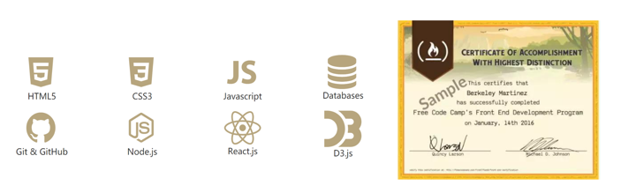
一个免费、碎片化、游戏化、自学前端编程的开源社区
www.freeCodeCamp.cn ：中文站
https://github.com/freeCodeCampChina ：Github主页
英文站： www.freeCodeCamp.org
Github主页：https://github.com/freeCodeCamp
Notes:
它是由Quincy Larson 2014年在美国创建，内容以JavaScript全栈为主，配合游戏化的编程实战，致力于帮助人们利用零散时间免费学习编程，并帮助非盈利组织做项目（Learn to Code and Help Nonprofits）。
它既不是在线文档教程、也不是视频教程，而是采用时下最流行也是最有效的学习方式——交互式编程。它把知识点设计成一个个的任务关卡，你可以直接在网站上编写你的代码，你提交的程序通过效验就可以通往下一关，给人的感觉就好像在玩闯关游戏一样，在让你“学上瘾”的同时，也不断磨练着你的编码能力。在这里你可以学习到前端、后端、数据可视化等几乎涵盖所有的Web开发知识。这些课程分为四个部分，每一部分对应一张证书。FCC在Linkedin上被认可为一所大学。

Slide 2
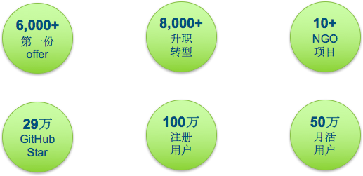
FreeCodeCamp Online 1000 Days
Notes:
前段时间FCC英文站上线1000天，Quincy分享了一些数据。7000多位零基础学员在这里学习编程之后找到了他们的第一份开发工作，而9000多位在职开发者在这里提升编程技能后找到了更好的工作。FCC以“帮助多少人学习编程后找到工作”作为衡量自己成绩的唯一标准。

Slide 3
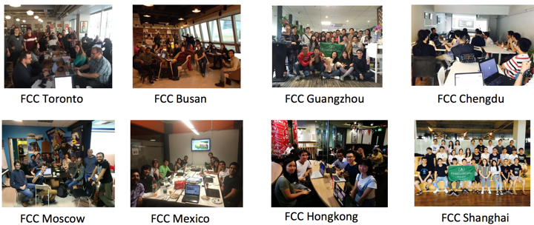
全球FCC社区
国家/地区 160+ 城市2000+
Notes:
全球各个城市自发组织起编程小组，互相探讨交流学习编程。
这是一个现象级的事件，除了宗教组织外我估计再也没有其它组织机构可以做到如此规模与粒度！
甚至当你到达全球任意一个城市，在当地都可以找到FCC小伙伴面基，感觉特别棒！

Slide 4
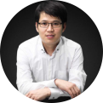

FreeCodeCamp 中文社区的发起人
Jack 晋剑
freeCodeCamp 中文社区发起人
猿生态创始人 CEO
BlockHeaders CEO
达沃斯全球杰出青年社区苏州执委、2017福布斯中国30位30岁以下精英
Miya 刘于瑜
freeCodeCamp 中文社区发起人
猿生态联合创始人 COO
Blockchain Centre China CEO
DevRelCon China 组织者、OpenTech Summit China 组织者
Notes:
两位发起人因为很认同Learn to Code and Help Nonprofits这个理念，并且看到很多普通人通过在这里学习了编程技能找到第一份软件工程师的工作，改变了生活质量，比如：退伍老兵、家庭妇女，极具社会价值，
去年4月和Quincy沟通后，建立中文社区。

Slide 5
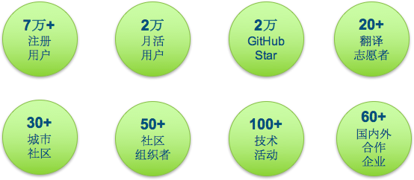
FreeCodeCamp China Online 550 Days
From 2016.4
Notes:
2016年4月，在全国各地近20名翻译志愿者的帮助下，完成全部课程翻译；经过一年多的发展，用户从最初的80多人增长到70000+，以大学生和工作3-5年的年轻程序员为主。目前在北京、成都、上海、广州、深圳、郑州、天津等近30+城市建立了线下编程学习社区。中文社区倡导“人人皆可编程”的理念，致力于重塑编程教育，以极客独特的方式为城市带来美好改变。城市社区的组织者们在当地以每月1-2场的频率举办了近100场Coffee and Code、编程黑客松等活动，并积极与当地的企业、高校、公益组织等机构互动，带动开发者、大学生和编程爱好者们营造活跃、有爱的技术学习、交流氛围。

Slide 6
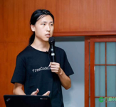
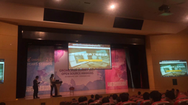
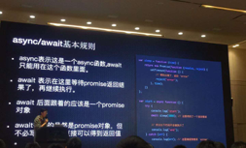
水歌 GNOME.ASIA Summit 2017.10.14 重庆
水歌 源创会 2017.9.23 成都
油条 腾讯Alloyteam Web前端大会 2017.10.29 深圳
Notes:
不只是发起人、组织者，FCC的学员们也会在很多场合主动去向别人介绍这个社区。
我们得到越来越多人的认可，我们的年轻布道师们也逐渐走上演讲的舞台。
成都组织者水歌在源创会和大咖云集的GNOME峰会上演讲。深圳组织者油条也受邀参与前端大会。

Slide 7
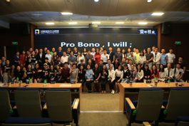
2017.10入选 中国信息技术公益发展白皮书V2.0
——同时入选的有IBM、腾讯、微软、京东的社会公益项目
Notes:
2017年10月，入选白皮书，标志着开源文化成为社会新公益。同时入选的有IBM、腾讯、微软、京东的社会公益项目。

Slide 8
成都Web前端交流大会由FCC成都社区主办
Code for City 作为中文社区的品牌活动
2017.11.18-19
2018.4.20-21
中国开源年会Miya和于航会作分享
2017.11.19
在苏州总部举办Summit，将有100位国内外技术大咖汇聚苏州
未来...
Notes:
接下来，在国内首次以技术社区运营、开源社区治理、开源项目推广为核心的大会--中国开源年会上，Miya和技术负责人于航会作分享。我们希望创建一个人人都有使命感的社区。
发展最快、最活跃的成都社区，在举办了近30次Coffee and Code之后，也将再往前一步，举办500人规模的前端大会。成都的组织团队从最初的1人，到现在近10人。FCC成都在当地受到来自企业、高校、中学、媒体的关注。组织者姜姜、水歌等也应邀接受报社、电台的采访。团队目前在一起开发一个黑客松发布平台。
summit ——Web, AI, Blockchain, Big Data, Tech Kids…
我们发起Code for City项目，希望用我们的编程技能让我们所在的城市更加美好。接下来一年，我们会在30个城市举办黑客松或者工作坊，关注的社会议题包括信息无障碍、环保、青年发展、性别平等、城市交通……FCC中文社区的核心团队将制作开源工具包（内容包含活动组织流程、设计素材、技术导师团队、必要的资金等），开放给各个城市中关注“技术公益”的FCC社区成员进行申请使用。申请者需在申请书中描述他想为之提供解决方案的某个城市问题，以及他所建议的解决方案。通过申请后，他将在FCC中文社区核心团队的指导下，在当地城市策划执行编程工作坊、黑客松，将解决方案变成实际可用的项目，而这些项目的代码将被上传到FCC中文社区的GitHub仓库，由社区志愿者进行维护；其中的优质项目还将被纳入网站课程体系，以便更多学员在提升编程技能的同时关注社会议题。

Slide 9
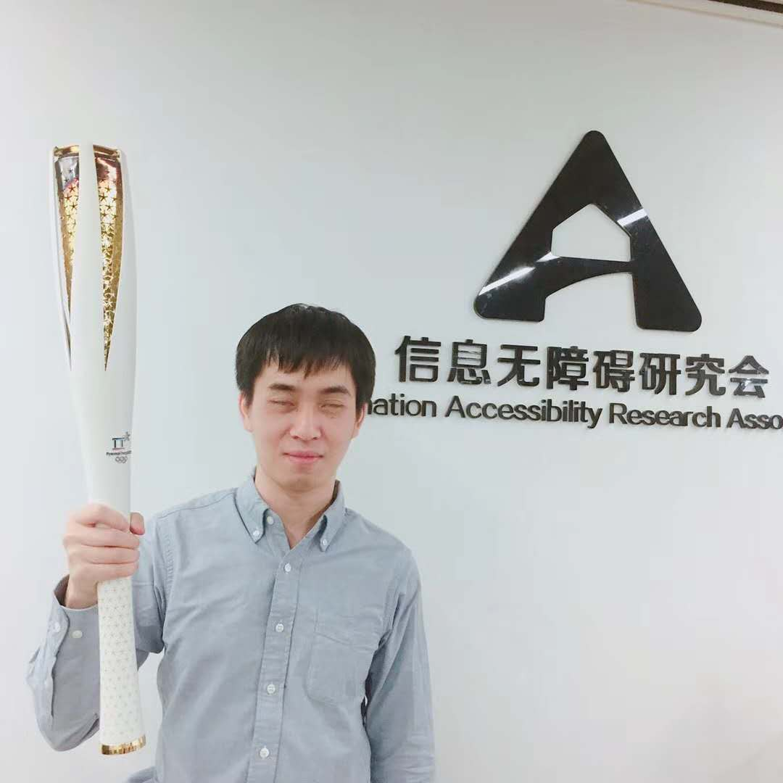
Code for City 之 “信息无障碍”
联合腾讯Alloyteam发起的【印记中文】组织志愿者翻译无障碍技术文档
邀请【信息无障碍研究会】的视障开发者或运营人员到FCC城市社区的线下活动中分享
Code for City系列的黑客松在各城市举办时，将“信息无障碍”主题作为一个必选主题
视障程序员 蔡勇斌
Notes:
成都社区正在策划一场300人左右的Code for City黑客松。而“信息无障碍”也是Code for City系列关注的一个重要主题。我们联合印记中文组织无障碍技术文档翻译，欢迎FCC学员们参与翻译。

Slide 10
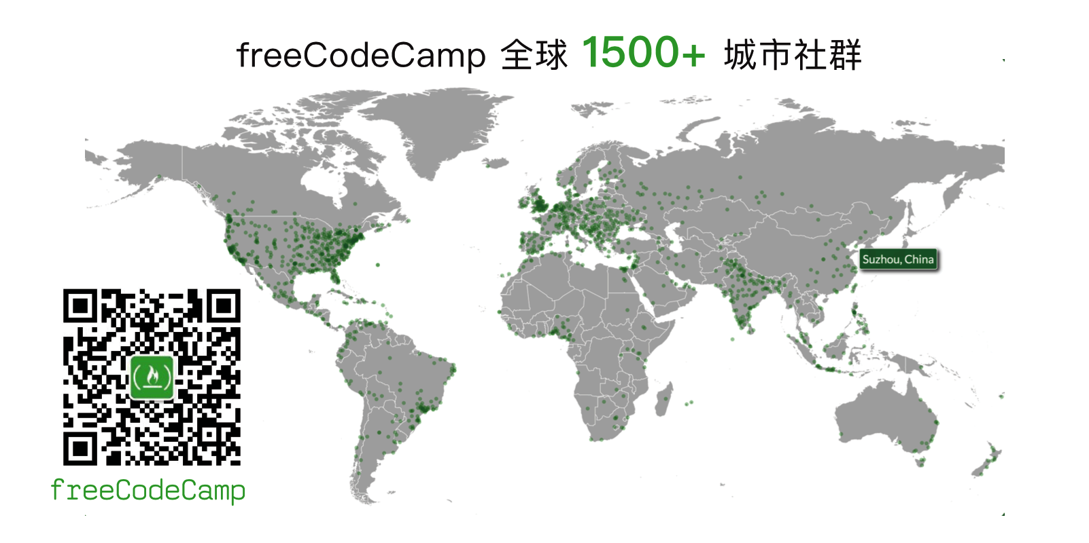

风靡全球的开源编程社区
Notes:
未来我们希望拓展更多的FCC城市社区，引导大学生们尽早培养编程的兴趣，将更多的三四线城市甚至农村点亮，让更多人享受编程的乐趣、提高技能提高生活质量，这始终是我们的初心。

Slide 11
致敬创始人
——Quincy Larson

